Slide 1
Муниципальное бюджетное дошкольное образовательное учреждение «Городищенский детский сад «Радуга» «Антитеррористическая безопасность дошкольников»
Воспитатель I кв. категории
Тихонова Антонина Александровна

Slide 2
Цель: формирование у детей основ противодействия терроризму, выполнения правил поведения, обеспечивающих сохранность их жизни и здоровья в современных условиях и алгоритма действий в чрезвычайных ситуациях.
Задачи:
1. Учить ответственно относиться к себе и собственной безопасности, познакомить воспитанников с необходимой информацией о правилах поведения в экстремальной ситуации. 2. Учить пользоваться номерами телефонов 01, 02, 03, 112. 3. Развивать навыки уверенного поведения в экстремальных ситуациях. 4. Развивать речь, память, мышление, внимание. 5. Развивать понимание того, кто является «своим», «чужим», «знакомым». 6. Воспитывать в детях толерантное отношение друг к другу и умение жить в мире с другими людьми. 7. Воспитывать ответственность за себя и других, умение оказывать посильную помощь.

Slide 3
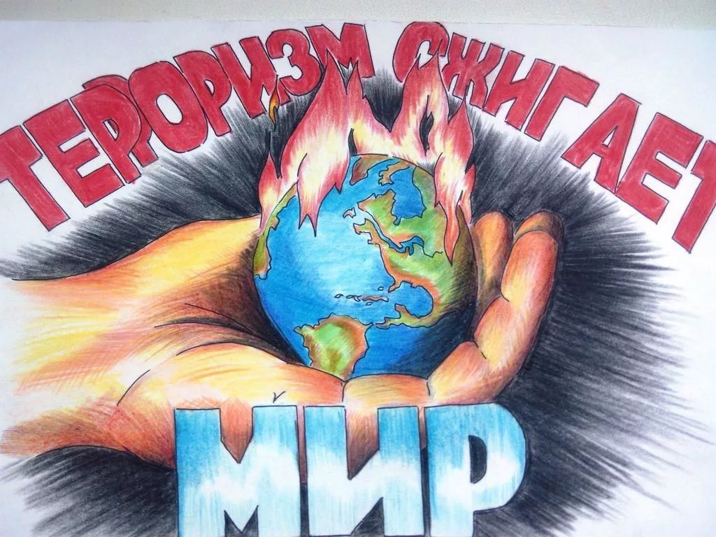
Что такое «Терроризм»? «Терроризм» - это совершение взрыва, поджога или иных действий создающих опасность гибели людей или других опасных последствий.

Slide 4
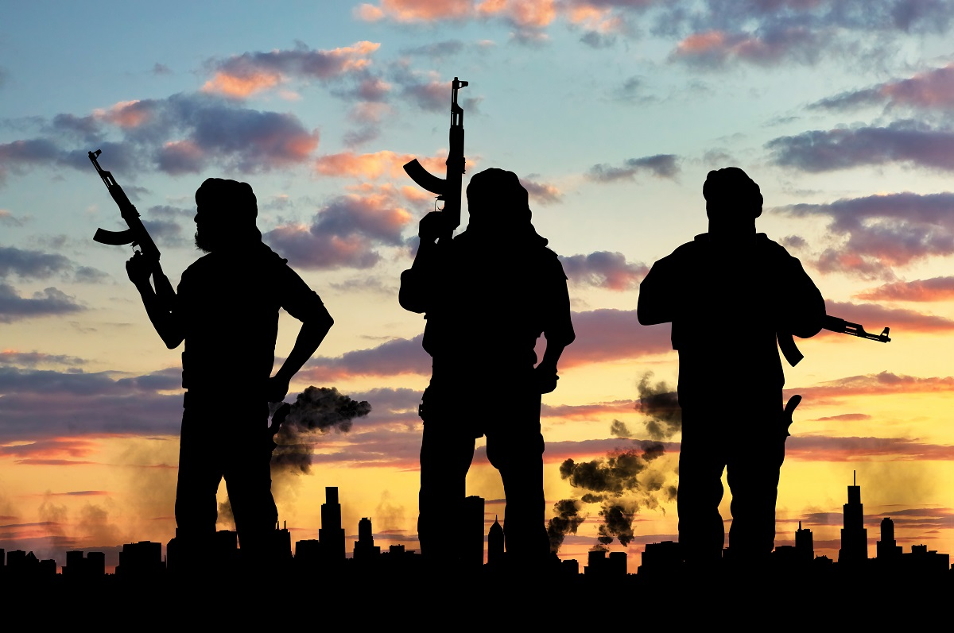
Люди, которых называют террористами, совершают взрывы, захватывают заложников, не жалея ни женщин ни детей. Им нравится когда всем плохо, поэтому они начинают придумывать разные способы причинения боли и страдания человеку.

Slide 5
О террористическом акте невозможно узнать заранее, поэтому следует всегда быть внимательным и осторожным.
Главное правило: не посещайте без необходимости места и мероприятия (особенно в праздничные дни), которые могут привлечь внимание террористов.
Как правило, это:
* места массовых скоплений людей;
* многолюдные мероприятия с тысячами участников;
* популярные развлекательные центры.

Slide 6
Если вы нашли на улице пакет, красивую сумочку, мобильный телефон или игрушку, то к этим предметам нельзя подходить и брать в руки, так как в них может быть заложено взрывное устройство. Необходимо сразу сообщить взрослым, а они позвонят в полицию или в специальную службу, которая определит, опасный данный предмет или нет.

Slide 7
Мультфильм по антитеррористической безопасности «Зина, Кеша и террористы»

Slide 8
Никогда не разговаривайте с незнакомцами на улице! Незнакомые люди могут оказаться преступниками, которые внешне могут быть симпатичными и дружелюбными. Эти люди часто просят о помощи – это уловка преступников, особенно похитителей. Чаще всего преступники обращают внимание на детей, которые гуляют одни.

Slide 9
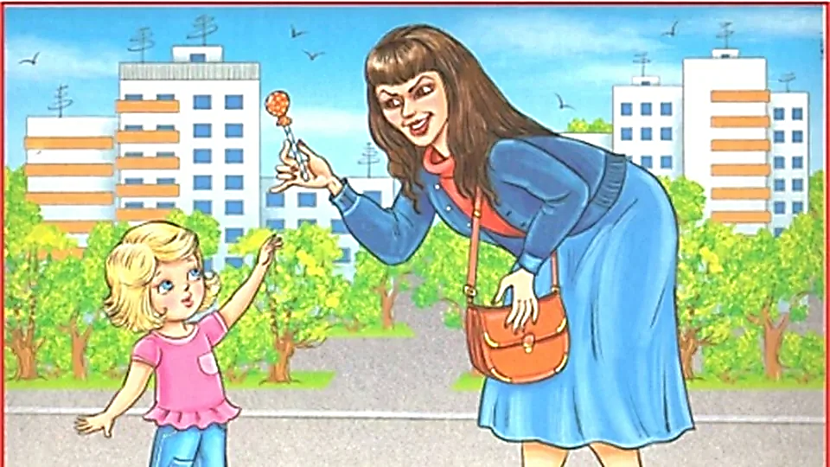
Никогда не берите у незнакомых, чужих людей конфеты, мороженое, игрушки – это тоже уловки преступников –похитителей.

Slide 10
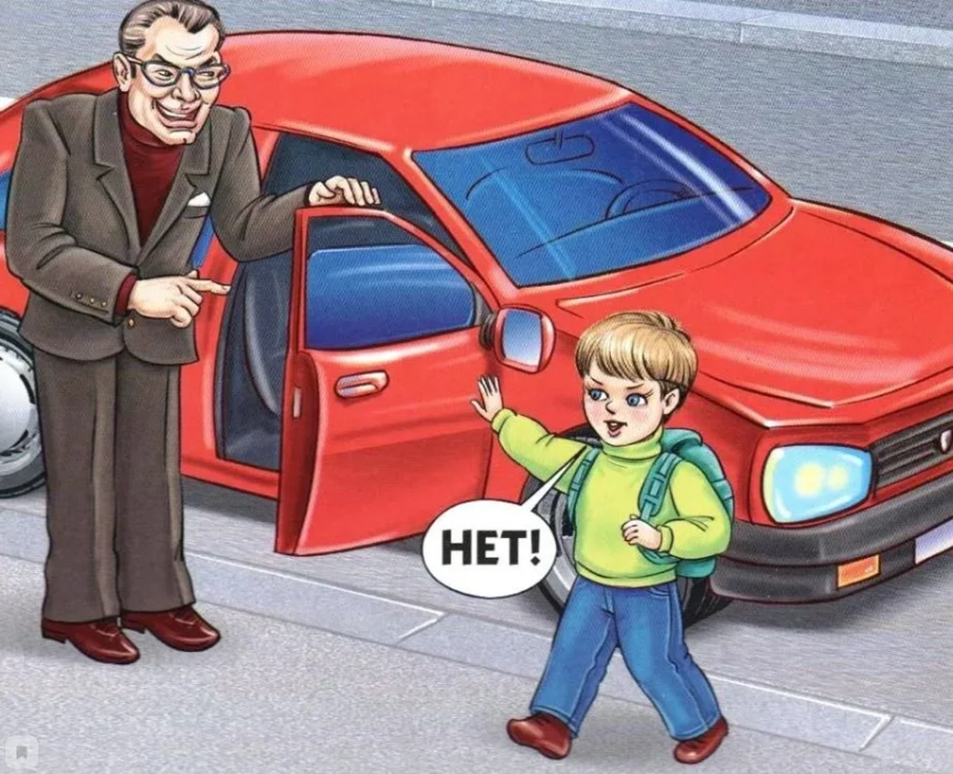
Если вам незнакомые люди предлагают прокатиться на машине, отказывайтесь не задумываясь. Потому что это очередная уловка, хитрость и обман похитителей. Не доверяйте чужим людям и не соглашайтесь никуда с ними идти или ехать. Если незнакомец слишком настойчив, громко зовите на помощь или постарайтесь вырваться и убежать.

Slide 11
Мультфильм. Уроки тетушки Совы: «ОСТОРОЖНО незнакомцы»

Slide 12
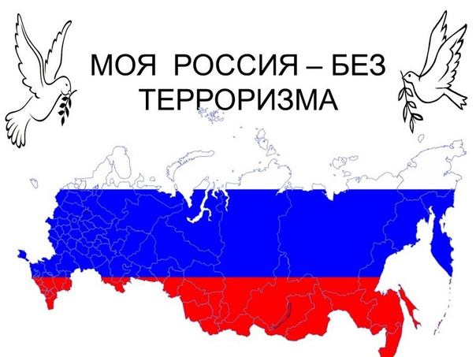
Хочется верить, что проводимая мной работа по теме «Антитеррористическая безопасность» будет фундаментом для воспитания мира и спокойствия будущего поколения!
Спасибо за внимание!

Slide 13
Используемый материал:
Авдеева Н.Н., Князева О.Л., Стеркина Р.Б. Безопасность: Учебное пособие по основам безопасности жизнедеятельности детей старшего дошкольного возраста. - СПб., 2005.
Телегина Т. КВН «Моя безопасность» Дошкольное воспитание №10, с.65, 2005.
Шипунова В. А. "Детская безопасность", 2013.
Интернет ресурсы:
* дети против террора рисунки — Яндекс: нашлось 3 тыс. результатов (yandex.ru)
* мультфильм по антитеррору для дошкольников мы вместе-против террора — Яндекс: нашлось 4 тыс. результатов (yandex.ru)

